Slide 1
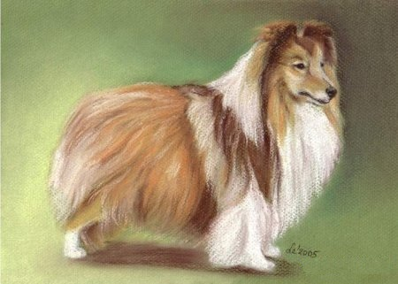
Братья наши меньшие. Рисуем домашнего любимца
Изобразительное искусство. 2-й класс.
Урок 18.

Slide 2
Формулирование проблемы
Возможны и другие варианты проблемного вопроса
Для чего художники создают незаконченные рисунки?

Slide 3
Как называются быстрые рисунки, в которых художники прорисовывают только отдельные элементы?
Для чего художники создают наброски и зарисовки?
Где используют изображения животных?

Slide 4
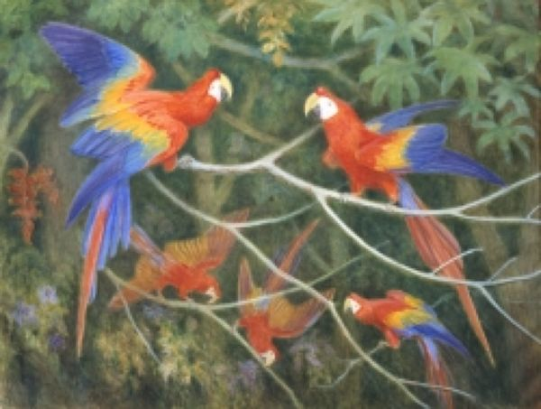
Поиск решения проблемы
Что кроме зарисовок попугаев необходимо было сделать и продумать Василию Ватагину, чтобы получилось такое произведение?
Notes:
Василий Ватагин

Slide 5
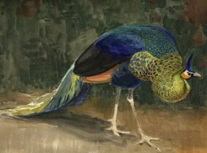
Поиск решения проблемы
Что кроме зарисовок фазана необходимо было сделать и продумать Василию Ватагину, чтобы получилось такое произведение?
Notes:
Василий Ватагин

Slide 6
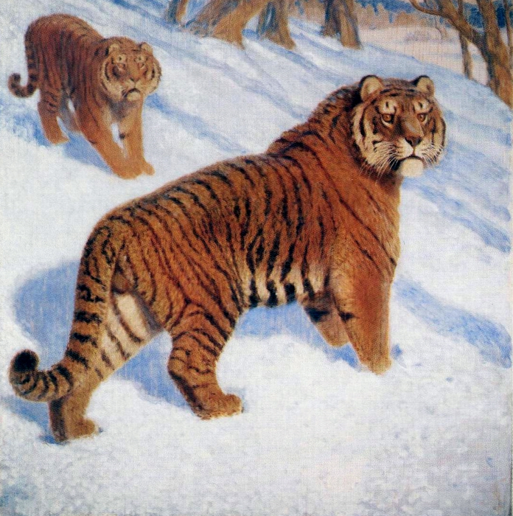
Поиск решения проблемы
Что кроме зарисовок тигров необходимо было сделать и продумать Василию Ватагину, чтобы получилось такое произведение?
Notes:
Василий Ватагин

Slide 7
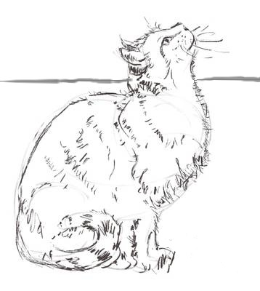
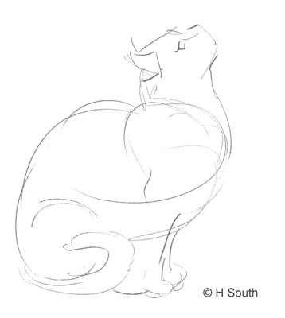
Поиск решения проблемы

Slide 8
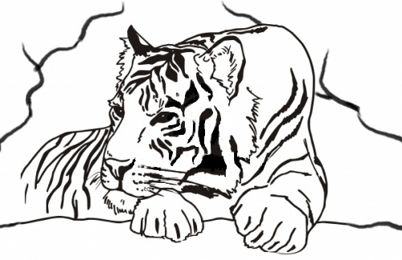
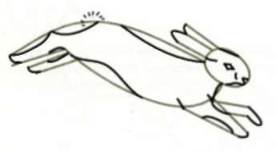
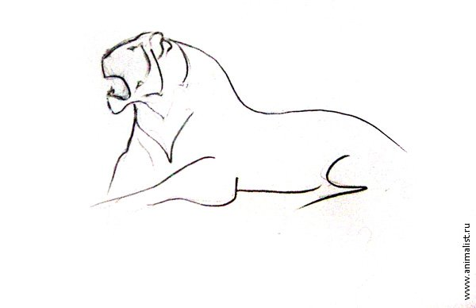
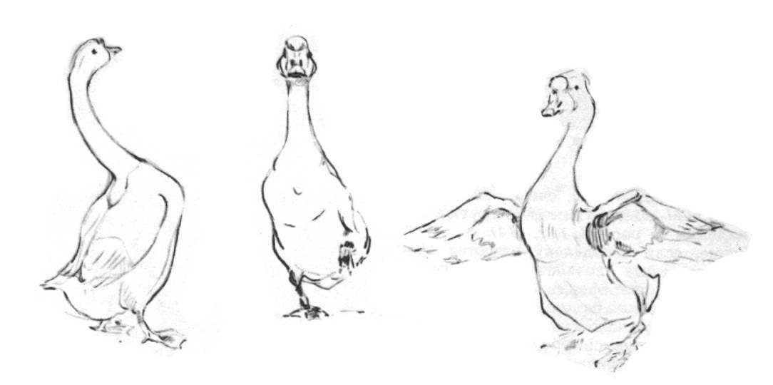
Поиск решения проблемы

Slide 9
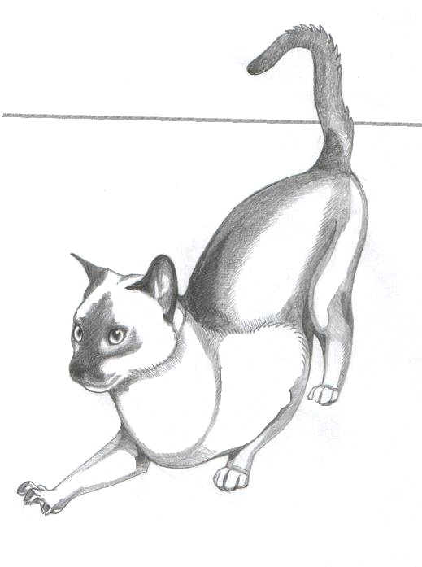
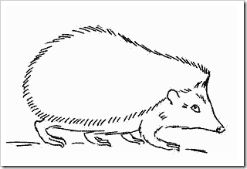
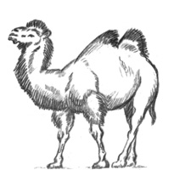
Поиск решения проблемы

Slide 10
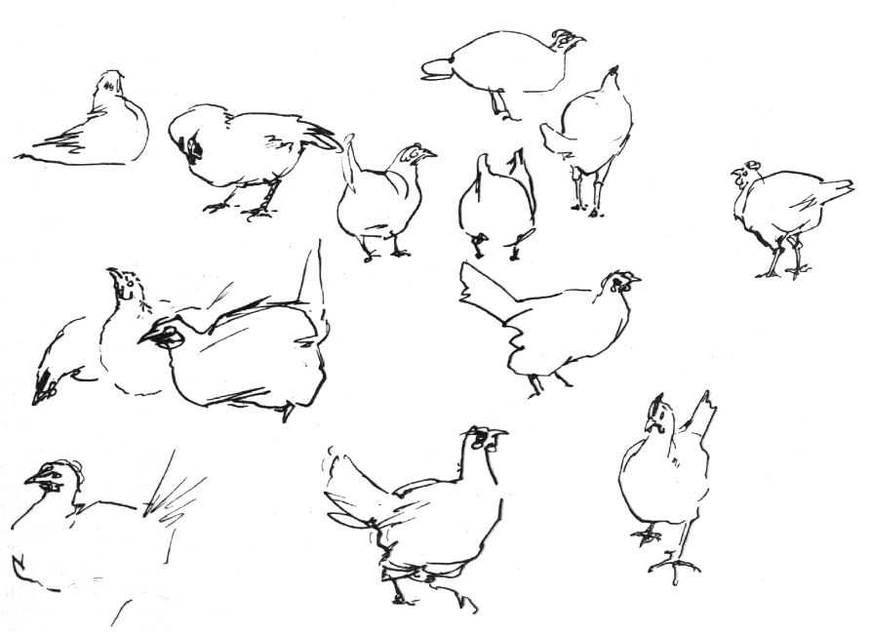

Slide 11
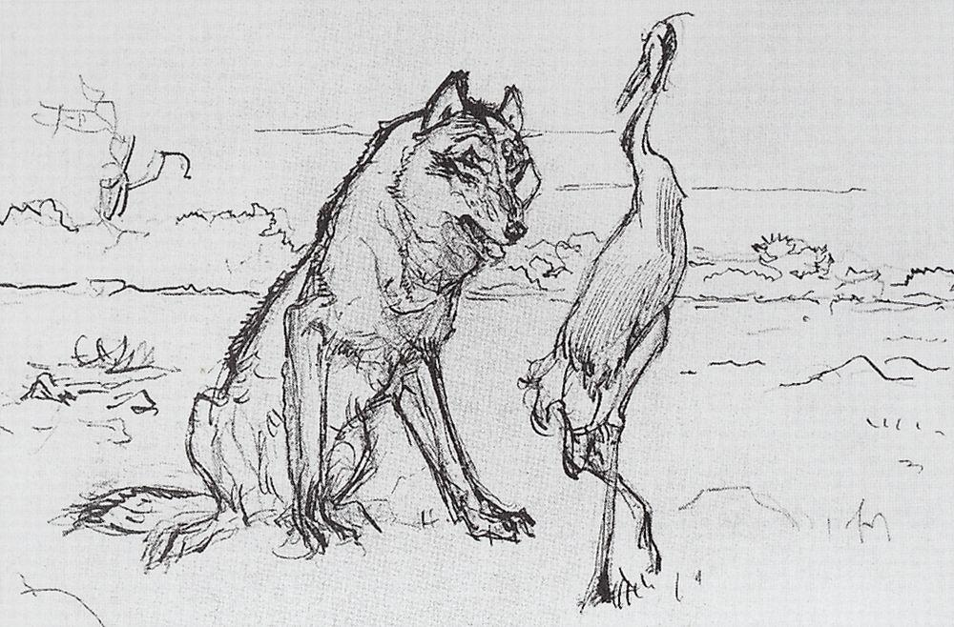
Валентин Серов, эскиз к басне Крылова «Волк и журавль»

Slide 12
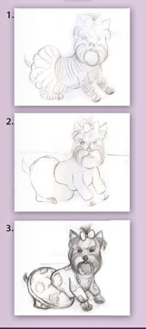
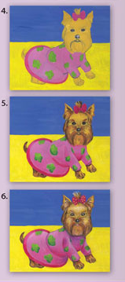

Slide 13
Выражение решения проблемы
Для чего художники создают наброски и эскизы?

Slide 14
Рефлексия
Оцените свою работу на уроке:
– Что тебе нужно было сделать?
– Задание выполнено в полном объёме? Без ошибок?
– Ты выполнил работу самостоятельно или с помощью?
С чьей?
– Как бы ты оценил свою работу?

Slide 15
Домашнее задание
Принести альбом, карандаш, цветные карандаши (лучше всего акварельные), фломастеры, Рабочую тетрадь.

